Slide 1












脱炭素化の推進に向けた府の取組みについて
資料１
おおさかカーボンニュートラル推進本部
目的
府域の2050年二酸化炭素排出量実質ゼロ（カーボンニュートラル）をめざし、長期的かつ世界的な視野のもと、持続可能な経済成長と地球温暖化対策の推進を図るため、取組方針等を全庁で協議し、強力に推進する。
体制
推進本部 本部長：知事、副本部長：３副知事
本部員：各部局長、教育長、警察本部長
事務局長 ：環境政策監（本部員兼務）
事務局次長：環境農林水産部副理事（事務局：脱炭素・エネルギー政策課）
ワーキンググループ：府内横断的な３つの柱となる施策を推進するため、
複数のワーキンググループを設置
①脱炭素ビジネス
②行動変容・再エネ促進
③率先取組

Slide 2
脱炭素化の推進に向けた府の取組みについて
各WGにおける施策の実施・検討の方向性
○新技術実装WG
・新技術の社会実装に向けた促進策の検討
▶各部局の関連施策（計画・技術開発支援・普及支援等）の進捗及び検討状況を共有・整理
▶社会実装に向けた取組みの部局間連携の検討
R4年度
R5年度
カーボンニュートラル技術開発・実証事業（商工労働部）の採択技術等の新技術について、カーボンニュートラルポート形成計画（大阪港湾局）や新技術の普及啓発（環境農林水産部）施策等との連携取組み等について検討。
R5年度CN技術開発・実証事業の新規採択案件も
含め、実装促進のための部局間連携などを検討
＜技術実装促進に向けた施策の例＞
（１）情報発信
府民や事業者を対象としたセミナーや、
市町村との情報共有など
（２）府の施設等における活用
（３）関連する施策事業等における活用
先端技術導入のモデル事業等
【カーボンニュートラル技術開発・実証事業】
分野 | R４年度採択事業
リサイクル | ➀マイクロ波による廃プラケミカルリサイクル
省エネルギー | ②ステンレス真空断熱パネル
次世代燃料 | ③リニューアブルディーゼル
水素 | ④小型容器の高効率充填システム
再エネ | ⑤バイオマスの高効率メタン化システム
水素 | ⑥水素製造装置
モビリティ | ⑦電動船向けワイヤレス充電システム
CO2回収 | ⑧CO2固定化・肥料化
Notes:
■「顧客の理解を引き出すことができなかった」「体制不備」という課題解決のため、
住宅関連事業者と連携した啓発を実施。
■事業者においても、積極的にPRしてもらえるようZEHメリットの紹介や、メリットの
説明時に大阪府の広報ツールを活用いただけること等を紹介。
【セミナー】
・R3.6.4 YKK AP主催 「建築物省エネ法改正セミナー」
・セミナー受講者
設計・建築事業者 65社（関西・四国・中国）うち関西は33社
・アンケート
半数が「大変良かった・良かった」と回答
・スマCの後に、住まち部 建築指導課も講演

Slide 3
脱炭素化の推進に向けた府の取組みについて
○脱炭素経営WG
・脱炭素経営支援パッケージの構築・運用
大企業、中小企業に対するソフト、ハード両面での支援を一部スタートしつつ、取組みが遅れている中小事業者向けに、業種別取組状況等を踏まえた支援などについて検討する。
Notes:
■「顧客の理解を引き出すことができなかった」「体制不備」という課題解決のため、
住宅関連事業者と連携した啓発を実施。
■事業者においても、積極的にPRしてもらえるようZEHメリットの紹介や、メリットの
説明時に大阪府の広報ツールを活用いただけること等を紹介。
【セミナー】
・R3.6.4 YKK AP主催 「建築物省エネ法改正セミナー」
・セミナー受講者
設計・建築事業者 65社（関西・四国・中国）うち関西は33社
・アンケート
半数が「大変良かった・良かった」と回答
・スマCの後に、住まち部 建築指導課も講演

Slide 4
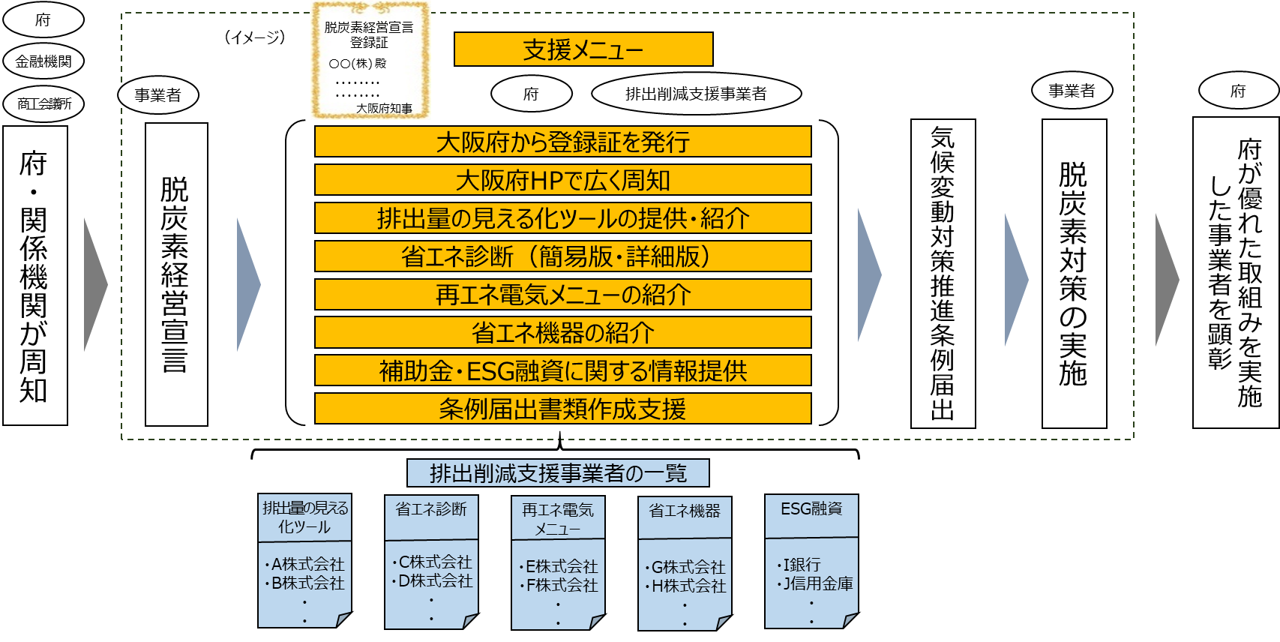
脱炭素化の推進に向けた府の取組みについて
○脱炭素経営WG
・脱炭素経営宣言支援制度の創設
商工会議所や地域の金融機関と連携して脱炭素経営を宣言する事業者を増やすともに、宣言した事業者に対して、それぞれの事業者に最適な各種支援を行う。
登録事業者数 835事業者
（６月2２日時点）
Notes:
■「顧客の理解を引き出すことができなかった」「体制不備」という課題解決のため、
住宅関連事業者と連携した啓発を実施。
■事業者においても、積極的にPRしてもらえるようZEHメリットの紹介や、メリットの
説明時に大阪府の広報ツールを活用いただけること等を紹介。
【セミナー】
・R3.6.4 YKK AP主催 「建築物省エネ法改正セミナー」
・セミナー受講者
設計・建築事業者 65社（関西・四国・中国）うち関西は33社
・アンケート
半数が「大変良かった・良かった」と回答
・スマCの後に、住まち部 建築指導課も講演

Slide 5
脱炭素化の推進に向けた府の取組みについて
○脱炭素経営WG
・各分野における新機軸となる事業の方向性について
（産業部門）
▶業種に地域特定がある。
▶業種によって対策の進み方に差がある。
⇒府の持っている情報や業界ヒアリング等により、対策が進んでいない業種や設備を詳細に分析し、そこで絞り込んだ業種、設備に対して対策を検討する。
例）・ボイラー等の燃料転換（重油→都市ガス、電気等）
・加熱炉等での熱損失の低減取組（実践企業の取組事例紹介セミナー等）
・工場廃温水等の未利用熱有効活用（廃温水利用ヒートポンプ等）

Slide 6
脱炭素化の推進に向けた府の取組みについて
○脱炭素経営WG
・各分野における新機軸となる事業の方向性について
（業務部門）
▶ 業種に地域特性はない。
▶ 業種によって対策の進み方に大きな違いはない。
▶ 業務部門の温室効果ガスの排出源や使用実態に大きな違いはない。
照明、空調、給湯などが主用途。
⇒業種による絞り込みは行わず、エネルギー消費の大きい設備に重点化した対策等を検討する。
例）エネルギー消費の大きい設備に重点化した対策
・LED照明の更新補助
・空調設備の更新補助やダウンサイジングのための相談・支援
・冷凍・冷蔵ショーケースの更新補助及びコールドチェーン全体での省エネ提案

Slide 7
脱炭素化の推進に向けた府の取組みについて
○府有施設ZEB化WG
・新築・増改築におけるZEB化推進
１．外皮の断熱性能に関すること
◆ネット・ゼロ・エネルギー・ビル実証事業調査発表会2022（経産省主催）
・令和４年度ZEB実証採択事業(50件)では、ほぼ全ての案件で外皮断熱、特に外壁、屋根、窓を対象としている。
【内訳】外壁：43件 屋根：48件 窓：43件
遮蔽：23件 遮熱：21件
⇒ZEB化の達成には、外皮の高断熱化は必須要件となる。
◆ネット・ゼロ・エネルギー・ビル実証事業調査発表会2018（経産省主催）
・平成28年度採択事業(新築事務所３件)の実施状況報告に、ZEBの経済性等の分析結果が公表されている。
⇒府有施設の更新は築後70年以上であり、途中更新が難しい外皮は、新築・増改築時に高断熱化を図ることが将来にわたってエネルギー消費を削減する観点から重要
２．空調、照明に関すること
◆大阪大学の取組み
・研究施設として国立大学初のZEB Ready棟(薬学４号館)を建設
・国内の大学に先駆け、新築する建物は全てZEB Readyとする方針を決定
・ZEB化のポイントは、エネルギー消費の大半を占める空調と照明の各設備を省エネ性能の高い機種に更新し、規模とエネルギーマネジメントの最適化を図ることであり、これによりZEB化のコストも抑えられる
外皮の断熱性能の向上を図り、先進的に取り組む大阪大学等のノウハウを活かして空調、照明等の最適化を行うコストを抑えたZEB化を検討する
補助対象 費用 | 補助 金額 | エネルギー費 削減額 | 投資回収年数 (補助対象経費) | 投資回収年数 (補助金額を控除)
[円/㎡] | [円/㎡] | [円/(㎡年)] | [年] | [年]
102,106 | 68,070 | 2,416 | 37.0 | 12.3
・今後10年以内を目途に新築・改築予定の施設の必要経費をもとに、府有施設全体のZEB化方針を優先順位も含めて検討する
・今後新築・改築の基本設計業務が本格化する寝屋川高校等において、ZEB化を検討していく
Notes:
■「顧客の理解を引き出すことができなかった」「体制不備」という課題解決のため、
住宅関連事業者と連携した啓発を実施。
■事業者においても、積極的にPRしてもらえるようZEHメリットの紹介や、メリットの
説明時に大阪府の広報ツールを活用いただけること等を紹介。
【セミナー】
・R3.6.4 YKK AP主催 「建築物省エネ法改正セミナー」
・セミナー受講者
設計・建築事業者 65社（関西・四国・中国）うち関西は33社
・アンケート
半数が「大変良かった・良かった」と回答
・スマCの後に、住まち部 建築指導課も講演

Slide 8
脱炭素化の推進に向けた府の取組みについて
○府有施設再エネ導入WG
・府有施設への太陽光発電設備の導入
・再エネ電気の調達
（R5における再エネ電気の調達について）
電力価格の高騰など状況が厳しい中、R5年度供給分の電気調達については、引き続き大手前庁舎で再エネ電気の調達を確保
（R6年度以降の調達に向けた検討）
電気調達を取り巻く状況を踏まえて対象施設の拡大等を検討
R５年3～5月 R５年６～９月
ポテンシャル調査
（耐震性能,屋根形状等）
・候補となる施設について個別に調整
・国交付金やPPAモデル※の活用を検討
※PPAモデル…企業・自治体の保有施設の屋根等に、事業者が無償で発電設備を設置し、その電気を企業・自治体が使うモデル。企業・自治体は初期投資ゼロで再エネ導入が可能。
Notes:
■「顧客の理解を引き出すことができなかった」「体制不備」という課題解決のため、
住宅関連事業者と連携した啓発を実施。
■事業者においても、積極的にPRしてもらえるようZEHメリットの紹介や、メリットの
説明時に大阪府の広報ツールを活用いただけること等を紹介。
【セミナー】
・R3.6.4 YKK AP主催 「建築物省エネ法改正セミナー」
・セミナー受講者
設計・建築事業者 65社（関西・四国・中国）うち関西は33社
・アンケート
半数が「大変良かった・良かった」と回答
・スマCの後に、住まち部 建築指導課も講演

Slide 9
脱炭素化の推進に向けた府の取組みについて
○公用車電動化WG
・今後の積極的導入に向けた課題整理
第1回WG
全庁電動車導入状況の追加調査の依頼
調査項目（例）
・現在使用している車両の詳細
・ゼロエミッション車導入のための課題
現行車両の情報 | リース終了年月、更新予定
 | 走行距離
 | 車庫がある施設
求める仕様・性能 | 用途
 | サイズ
 | 乗車人数
 | 駆動方式・袈装
ゼロエミッション車導入予定
第2回WG
とりまとめ結果の共有※、課題整理
・多くの部署で充電設備の整備が課題
（建物構造上や電気容量、設置・管理等の役割分担が決められない等）
・車両や充電設備導入に向け費用を概算
第3回WG以降(R5年度～)
効率的な導入・横断的な課題への対応策を検討
・必要な車両の仕様の再検討
・充電設備の庁内シェアや、民間のカーシェア・充電施設の利用についても検討
※とりまとめ結果は最新のラインナップを踏まえて適宜更新
▷知事等専用車については、R6のリース更新にあわせてゼロエミッション車導入の予算を確保。
▷その他の公用車についても、WGでの検討を踏まえつつ、リース更新時期等に応じゼロエミッション化を
図る。
Notes:
■「顧客の理解を引き出すことができなかった」「体制不備」という課題解決のため、
住宅関連事業者と連携した啓発を実施。
■事業者においても、積極的にPRしてもらえるようZEHメリットの紹介や、メリットの
説明時に大阪府の広報ツールを活用いただけること等を紹介。
【セミナー】
・R3.6.4 YKK AP主催 「建築物省エネ法改正セミナー」
・セミナー受講者
設計・建築事業者 65社（関西・四国・中国）うち関西は33社
・アンケート
半数が「大変良かった・良かった」と回答
・スマCの後に、住まち部 建築指導課も講演

Slide 10
脱炭素化の推進に向けた府の取組みについて
基本的な考え方
○地球温暖化による気候変動の影響はすでに気候危機と認識すべき状況であることを踏まえ、府では、大阪府地球温暖化対策実行計画を2021年３月に策定し、2050年二酸化炭素排出量実質ゼロをめざし、2030年度の温室効果ガス排出量を2013年度から40％削減する目標を掲げた。
○この削減目標は、従来の延長線上の取組で達成できるものではなく、あらゆる主体が一体となって思い切った気候変動対策に取り組むことが重要である。
令和５年度の主な事業 予算総額：約50億9,546万円 ※令和４年11号補正で要求し、R5当初に振り替えているものを含む。
【参考：令和４年度当初総額：約15億5,531万円、令和４年度補正後総額：約30億6,019万円】
①あらゆる主体の意識改革・行動喚起
※ 知事重点事業
②事業者における脱炭素化に向けた取組促進
○脱炭素化に向けた消費行動促進事業※
R5:9,988千円（R4:5,698千円）
・大阪版CFP算定手法を活用した大阪産農水産物へのラベル表示等による普及啓発の本格実施等
○環境配慮消費行動促進に向けた脱炭素ポイント付与制度普及事業※
R5:46,000千円（R4:14,000千円）
・脱炭素ポイント制度に関する運用ガイドライン(案)作成及び脱炭素ポイントを付与する事業者への補助
○地球温暖化防止活動推進員機能強化事業
R5:2,740千円（R4:4,799千円）
・ライフスタイルの変革に寄与する事業活動の場において、啓発できる人材を獲得・育成
○環境学習における省エネ等行動変容促進ツール開発事業【新規】
R5:4,665千円
・府内小学生を対象に、省エネ等の行動変容の促進を図るため、学校や家庭でも活用できる電子版学習ツールを作成。
○大阪産(もん)を活用した脱炭素化推進事業【新規】※
R5:11,373千円
・地産地消、脱炭素消費行動、プラごみ削減等の一体的な啓発イベントを実施
○中小事業者LED導入促進事業※
R5：1,573,338千円（R4：702,074千円）
・中小事業者が既存の照明設備をLED照明に更新するための費用の一部を補助
○クレジットを活用した事業者による脱炭素経営促進事業【新規】※
R5:39,565千円
・府内事業者によるクレジット化・万博への寄付意向の調査・情報収集を行い、Jクレジット認証に係るプロジェクトの申請・登録等を実施
○サプライチェーン全体のCO2排出量見える化モデル事業【新規】※
R5:34,778千円
・サプライチェーン全体での排出量の見える化や削減のための改善策の提案をモデル的に実施
○脱炭素経営宣言促進事業【新規】※
R5：4,971千円
・脱炭素経営宣言登録制度を新たに創設し、地域の関係機関と連携して、事業者の脱炭素経営を促進
○省エネ・再エネ設備の導入モデル事例普及啓発事業【新規】※
R5：3,280千円
・脱炭素に大きく寄与する先進的な設備更新を実施した中小事業者の事例をまとめて広く発信
○中小事業者の対策計画書に基づく省エネ・再エネ設備の導入支援事業【新規】※
R5：60,000千円
・府に届け出た対策計画書に基づいて実施する省エネ設備更新や再エネ設備導入の効果的な取組みを支援
○万博を契機とした環境・エネルギー先進技術普及事業【新規】 ※
R5：25,611千円
・民間施設等に先進技術を導入してCO2削減効果等を発信するモデル事業への補助等
○カーボンニュートラル技術開発・実証事業※
R5:800,148千円（R4：500,000千円）
・万博での披露をめざし、カーボンニュートラルに資する最先端技術の開発・実証を支援
○エネルギー産業創出促進事業
R5:22,145千円（R4:24,689千円）
・蓄電池、水素・燃料電池、再生可能エネルギー等の研究開発や実証実験等の取組みを支援
②事業者における脱炭素化に向けた取組促進
○気候変動対策推進条例に基づく事業者の取組みの促進
R5:2,844千円（R4:2,307千円）
・エネルギー多量使用事業者等を対象とした報告制度の強化及び拡大
○おおさかスマートエネルギーセンターの運営
R5:4,065千円（R4:4,085千円）
・府民・事業者等からの創エネ・蓄エネ・省エネ相談へのワンストップ対応を実施

Slide 11
脱炭素化の推進に向けた府の取組みについて
②事業者における脱炭素化に向けた取組促進
※ 知事重点事業
④輸送・移動における脱炭素化に向けた取組促進
○バイオプラスチックビジネス等推進事業【新規】※
R5:36,788千円
・バイオプラスチック製品のビジネス化プロジェクトの組成・開発経費の支援
○建築物の環境配慮制度推進事業
R5:1,648千円（R4:1,637千円）
・気候変動対策推進条例に基づき、建築物環境計画書受付、公表及び顕彰制度を実施
○脱炭素型農業推進事業【新規】 ※
R5:4,745千円
・脱炭素農業に取組む農業者を増加させるため、有機農業栽培体系の確立や普及等を実施。
○AIオンデマンド交通モデル事業費補助※
R5：30,142千円（R4：25,142千円） スマートシティ戦略部 地域戦略推進課
・AIオンデマンド交通の普及に向け、先行モデルとなる市町村と交通事業者が協力して行う実証事業の一部を補助
○運輸事業振興助成補助金【一部新規】※
R5：890,608千円（R4：802,800千円）
・CO2排出量の多いトラック運送事業者に対し、EVトラックの新規導入及び低燃費タイヤの導入支援を拡充し、脱炭素化に向けた普及啓発を図る。
○公共交通事業者（バス・タクシー）への支援※
R5：348,600千円
・バス、タクシー事業者を対象に低燃費性能等を有するタイヤの購入費用を一部支援
※当事業は、R4も実施していたが脱炭素化の推進と位置づけていないため、事業費を記載していない。
③CO₂排出の少ないエネルギーの利用促進
○気候変動対策推進条例に基づく事業者の取組みの促進 【再掲】
R5:2,844千円（R4:2,307千円）
○大阪“みなと”カーボンニュートラルポート（CNP）形成事業※
R5：12,000千円（R4：24,000千円）
・脱炭素の取組として、岸壁に停泊中の船舶への陸上電力供給施設の導入に係る調査・検討を実施。
⑤資源循環の促進
○おおさかプラスチックごみゼロ宣言推進事業※
R5:4,887千円（R4:4,887千円）
・海洋プラスチックごみ対策の検討・効果検証等を行い、その成果を発信するプラットフォームを運営
○使い捨てプラスチックごみ対策推進事業※
R5：5,263千円（R4：4,449千円）
・ほかさんマップの充実等による情報発信強化、ミナミ道頓堀地区をモデルにしたプラごみの３R実証
○食品ロス削減対策推進事業
R5：22,281千円（R4：8,181千円）
・「大阪府食品ロス削減推進計画」に基づき、事業者・消費者・行政が一体となった取組を推進
④輸送・移動における脱炭素化に向けた取組促進
○気候変動対策推進条例に基づく事業者の取組みの促進 【再掲】
R5:2,844千円（R4:2,307千円）
○万博を契機としたバス事業者の脱炭素化促進事業※
R5:917,000千円（R4:503,000千円）
・府域のバス事業者等に対してEVバス・FCバスの導入費用の一部を補助
○充電インフラ拡充事業
R5:50,000千円（R4：200,000千円）
・集客施設等における充電設備の設置費用の一部を補助
○乗車体験を通じたゼロエミッション車普及促進事業※
R5:5,161千円（R4:5,161千円）
・カーシェア・自動車ディーラーにおいて走行性能や充放電機能等の体験を提供
⑥森林吸収・緑化等の推進
○大阪府内産木材の利用促進事業※
R5:70,750千円（R4:62,200千円）
・府有施設において内装の木質化による府内産木材の利用促進
・民間施設において府内産木材を活用した内装の木質化を支援
○大阪湾漁場環境整備事業費
R5：100,000千円 （R4:2,002千円）
・大阪府海域の藻場の保全・創造に向けた行動計画「大阪府海域ブル―カーボン生態系ビジョン」に基づき、着底基質を設置し、藻場造成を行う。

Slide 12
脱炭素化の推進に向けた府の取組みについて
クレジットを活用した事業者による脱炭素経営促進事業【新規】
事業者による脱炭素経営の浸透を図ることをめざし、府内事業者によるCO₂削減分が効率的にクレジット認証を受けられるスキームをつくり、実践するとともに、万博におけるカーボンニュートラルの実現に貢献する寄附につなげます。
事業概要
・府内事業者による対策の実施状況・クレジット化及び万博への寄附に関する意向調査・情報収集
・府のとりまとめによるJクレジット認証手続き（削減対策メニューの選定・プロジェクト申請・登録）
＜とりまとめイメージ＞
＜万博までの流れ＞
✔ 事業者等への意向調査
✔ Jクレジット認証手続き
R5
・ 削減効果をモニタリング
・ モニタリング結果を集約し、
クレジット化
事業の状況
R6
~7
７月 府内事業者への意向調査
８月～ 参加事業者募集、クレジット認証手続き
R7
万博へのクレジット寄附

Slide 13
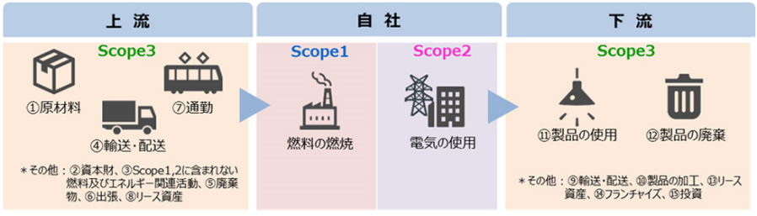
脱炭素化の推進に向けた府の取組みについて
サプライチェーン全体のCO2排出量見える化モデル事業【新規】
■万博を契機とし、事業者による脱炭素経営を促進するため、会場等での利用が想定される品目を取り扱う事業者を対象に、サプライチェーン全体での排出量の見える化や削減のための改善策の提案をモデル的に実施する。
＜対象事業者＞
食料品製造業、繊維工業、生活用品製造業等から３事業者程度
事業の状況
６月23日 参加事業者公募開始
７月21日 公募締切
８月～ 製品のCO2排出量の算定、削減のための改善策提案

Slide 14

脱炭素化の推進に向けた府の取組みについて
環境配慮消費行動促進に向けた脱炭素ポイント付与制度普及事業
環境負荷の低い消費行動をポイント付与によって誘導するため、幅広い業種・業態の事業者がポイント付与を行う際に役立つガイドライン（案）を作成する。
ポイント付与事業を実施する事業者の拡大のため補助を実施する。
＜補助内容＞
●事業者数：12社程度
●期間：５か月程度
●補助額：上限300万円（補助率１／２）
【参考】R４年度実績
・スーパー、アパレルなど６事業者による脱炭素ポイント付与の実証事業を実施
・効果的かつ持続的な脱炭素ポイント制度の内容を検討するためのプラットフォームを設立
事業の状況
６月９日 ポイント付与事業者公募開始
７月10日 公募締切
８月～ ポイント付与事業者との調整、ポイント付与の実施

Slide 15
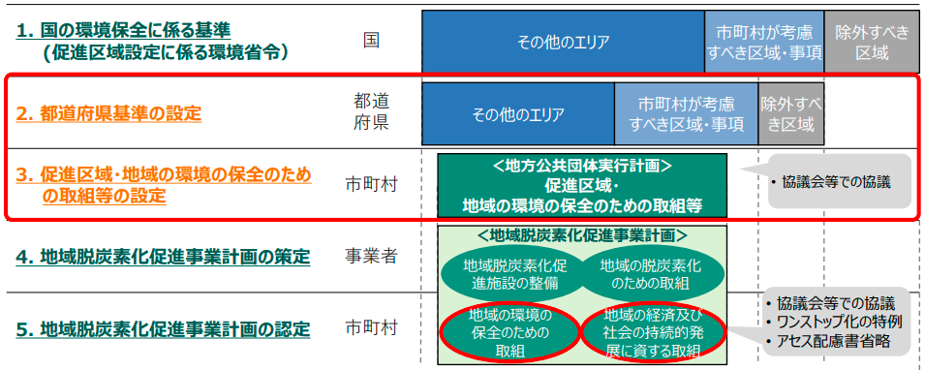
脱炭素化の推進に向けた府の取組みについて
地域の脱炭素化に向けた促進区域の指定について
都道府県基準の策定について
・2022年４月に改正・施行された地球温暖化対策の推進に関する法律で、適正に環境に配慮し円滑な合意形成を図りながら、再生可能エネルギーの導入拡大を図るため、地域脱炭素化促進事業の促進に関する制度が導入
・府は、市町村が地域脱炭素化促進事業の促進区域を設定する際の環境配慮の基準を大阪府地球温暖化対策実行計画の別冊として策定
2023年３月 専門家等ヒアリング
2023年４月 パブリックコメント実施
2023年７月 基準策定
＜ヒアリングを実施した専門家＞
赤澤 宏樹(兵庫県立大学教授)
石井 実((地独)大阪府立環境農林水産総合研究所理事長)
河井 克之(近畿大学教授)
平栗 靖浩(近畿大学准教授)

Slide 16


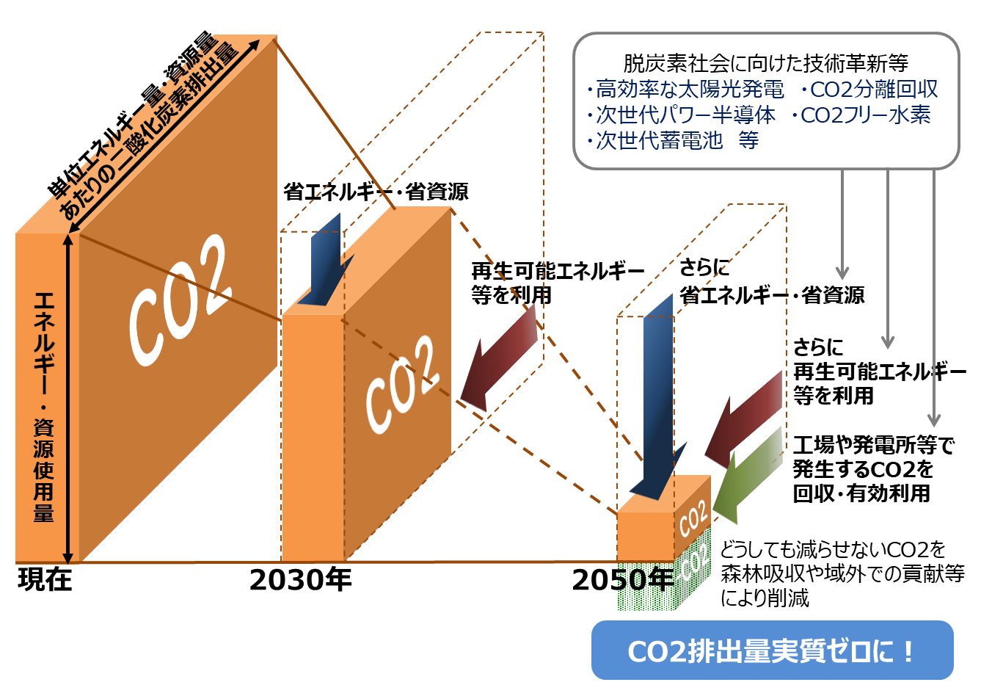
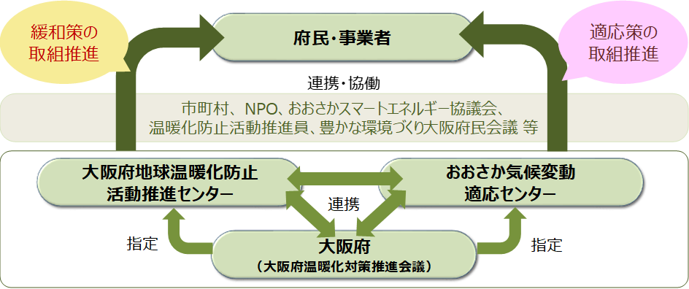
【参考】大阪府地球温暖化対策実行計画（区域施策編）
大 阪 府
第１章 地球温暖化の現状と動向
第２章 大阪府における今後の地球温暖化対策
１ 地球温暖化の現状
１ 対策推進にあたっての基本的な考え方
・人間活動は約１℃の地球温暖化をもたらしたと推定され、21世紀末の世界の平均地上気温は最大4.8℃上昇すると予測
◆2050年のめざすべき将来像
2050年二酸化炭素排出量実質ゼロへ
―大阪から世界へ、現在から未来へ 府民がつくる暮らしやすい持続可能な脱炭素社会―
２ 地球温暖化対策の動向
◆二酸化炭素排出量実質ゼロの実現に向けたアプローチ
・現在から2030年に向けては、エネルギー・資源使用量の削減と、単位エネルギー量・
資源量あたりの二酸化炭素排出量の削減を同時に推進することが重要
・2030年以降は、さらなる取組みの推進を図るとともに、国と連携し、CO₂の回収・有効利用などの脱炭素社会に向けた技術革新・導入により、削減を加速することが重要
◆国際的動向
・パリ協定が採択(2015年12月)され、平均気温の上昇を２℃高い水準を十分下回るとともに、1.5℃に抑える努力を追求
◆国内の動向
・「地球温暖化対策計画」を閣議決定(2016年５月)
・気候変動適応法を制定(2018年６月)し、同法に基づく「気候変動適応計画」を閣議決定(同年11月)
・「パリ協定に基づく成長戦略としての長期戦略」を閣議決定(2019年６月)
・環境大臣が「気候危機」を宣言(2020年６月)
・首相が2050年温室効果ガス排出量実質ゼロを宣言(2020年10月)
２ 2030年に向けた地球温暖化対策について
◆2030年に向けた対策（計画策定）の基本的な考え方
・2050年の将来像を見通しつつ、万博のテーマである「いのち輝く未来社会」のためのア
イデアが社会実装段階に移行し、SDGs実現に向けて対策を加速すべき重要な時期
・気候危機及び脱炭素化に向けた認識が社会に根付くよう、意識改革・行動喚起
・再生可能エネルギーなど単位エネルギー量・資源量あたりのCO₂が少なくなる選択を促進
・既に現れている、もしくは将来影響が現れると予測される気候変動影響に対する適応策を推進
・コロナ危機と気候危機への取組みを両立する観点（グリーンリカバリー）
３ 大阪府域における地球温暖化の現状と対策
2050年二酸化炭素排出量実質ゼロに向けた
アプローチ（概念図）
・大阪の年平均気温は20世紀の100年間で約２℃上昇
・2017年度の温室効果ガス排出量は5,332万トン。電気の排出係数による影響等により、2013年度比で約８％減少
◆計画の期間 2021年度から2030年度までの10年間
◆温室効果ガスの削減目標
2030年度の府域の温室効果ガス排出量を2013年度比で40％削減
第３章 2030年に向けて取り組む項目
第４章 対策の推進体制
取組項目１ あらゆる主体の意識改革・行動喚起
・府民・事業者や市町村と気候危機であるとの認識を共有し、脱炭素化に向けて取組みを推進するための新たな場の創設
・再生可能エネルギー電気の調達など府による率先行動
・生産・流通段階でのCO₂削減にも考慮した大阪産など地産地消の促進
・環境面だけでなく健康や快適性、レジリエンスの向上などのベネフィットにも訴求したZEHの普及促進 等
取組項目２ 事業者における脱炭素化に向けた取組促進
・温暖化防止条例に基づく大規模事業者に対する届出制度の強化によるCO₂削減の推進
・金融機関等と連携したESG投資の活性化などを通じた事業者の脱炭素経営の促進
・ZEBの普及拡大など建築物における環境配慮の推進 等
取組項目３ CO₂排出の少ないエネルギー(再生可能エネル
ギーを含む)の利用促進
・共同購入支援事業などによる太陽光発電設備等のさらなる設置促進
・府域外からの調達による再エネ電力の利用拡大
・CO₂排出の少ない電気の選択の促進
・蓄電池、水素・燃料電池の研究開発支援及び導入促進 等
取組項目４ 輸送・移動における脱炭素化に向けた取組促進
・ZEVを中心とした電動車の導入促進
・市町村や民間企業と連携し、効率的な移動に寄与するAIオンデマンド交通などの新たなモビリティサービスの導入を促進
・再配達削減の促進など貨物輸送効率の向上 等
取組項目５ 資源循環の促進
・使い捨てプラスチックごみの排出抑制及び分別・リサイクルなど３R等の推進
・優良取組事例の周知や商慣習の見直しなど食品関連事業者の取組誘導による食品ロスの削減
・フロンの適正な回収・処理の推進及び自然冷媒への代替促進 等
取組項目６ 森林吸収・緑化等の推進
・森林環境譲与税等を活用した市町村による森林整備及び木材利用の促進のための技術的支援
・都市公園の整備等によるみどりのネットワーク化 等
取組項目７ 気候変動適応の推進等
・大阪の地域特性を踏まえた暑さ対策の推進
・様々な分野における適応取組みのさらなる推進 等
・温暖化対策部会において、毎年、地球温暖化対策の取組状況等について、点検・評価し、その結果をホームページ等により公表
・都市・住宅・防災・産業振興などの他部局や、関係機関等と連携・協働して、気候変動に対する緩和策と適応策の取組みを両輪で推進
・2025年の万博開催による社会情勢の変化のほか、国の計画の見直し状況等を踏まえ、必要に応じて適宜見直しを実施
対策の推進体制の概念図

